Slide 1
微专题 直线与双曲线的位置关系

Slide 2
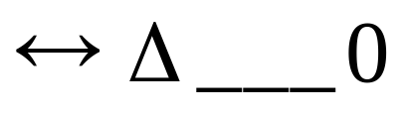
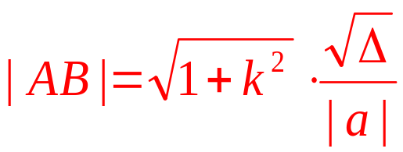
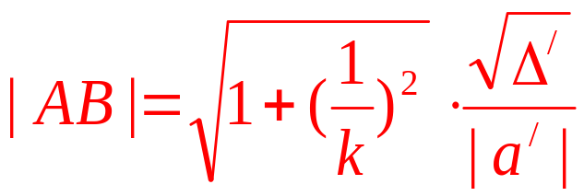

1.复习回顾
直线与椭圆：
（1）直线与椭圆位置关系
（2）弦长问题
（3）弦中点问题
（4）经过焦点的弦的问题

Slide 3
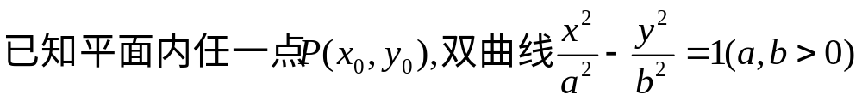
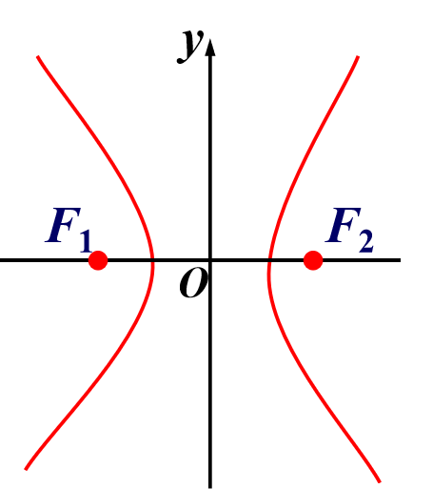
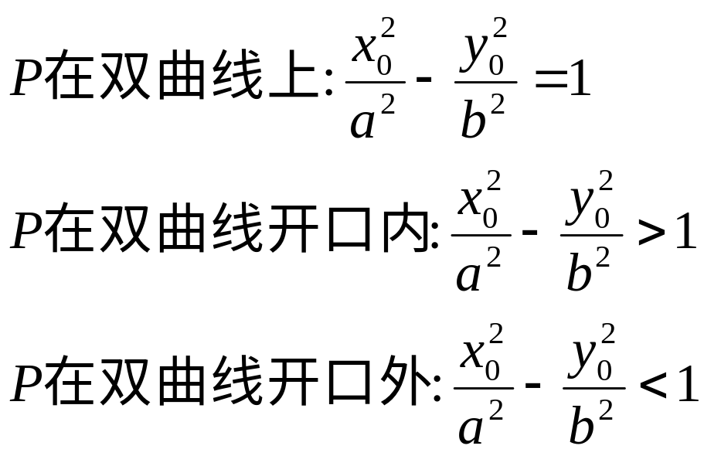
2.判定点与双曲线的位置关系

Slide 4
3.判定直线与双曲线的位置关系
y
y
y
O
x
O
x
O
x
相离：无公共点
相切：1个切点
y
相交：1个交点
(与渐近线平行)
相交：2个交点
(交于左支/右支/异支)
O
x

Slide 5
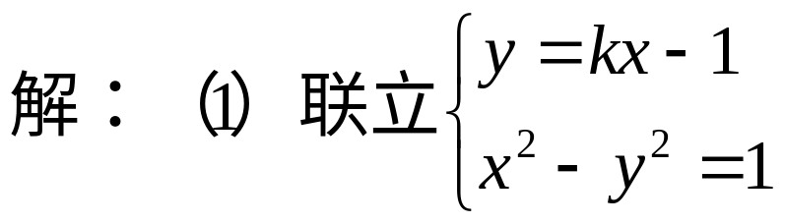
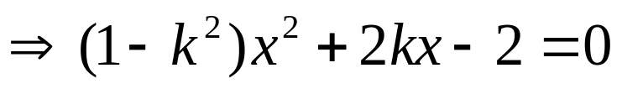





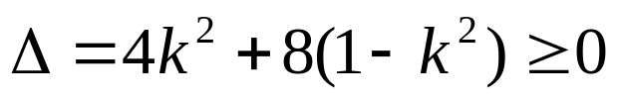

例1.已知直线 y=kx-1与双曲线x²-y²=1, 试讨论实数k的取值范围, 使直线与双曲线(1)只有1个公共点. (2)有2个公共点; (3)无公共点.
y
.
.
F₁
O
F₂
.

Slide 6
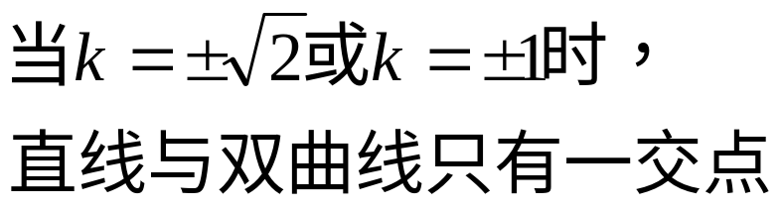
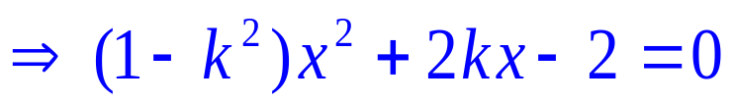

例1.已知直线 y=kx-1与双曲线x²-y²=1, 试讨论实数k的取值范围, 使直线与双曲线(1)只有1个公共点. (2)有2个公共点; (3)无公共点.
y
.
.
F₁
O
F₂
.

Slide 7
例1.已知直线 y=kx-1与双曲线x²-y²=1, 试讨论实数k的取值范围, 使直线与双曲线(1)只有1个公共点. (2)有2个公共点; (3)无公共点.
y
.
.
F₁
O
F₂
.

Slide 8
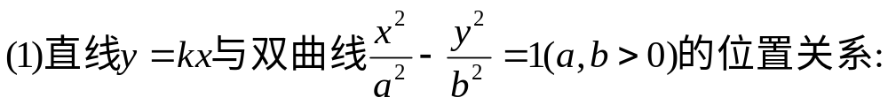
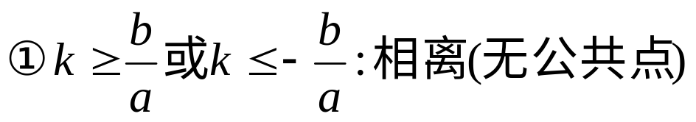
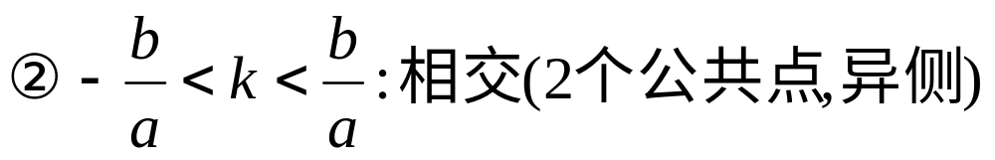
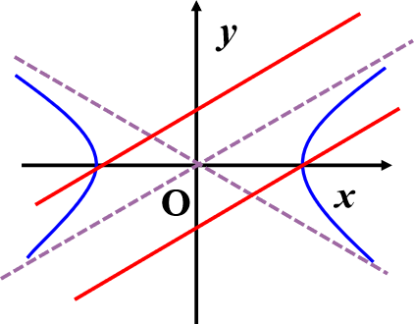
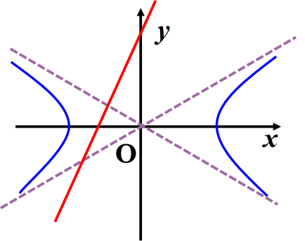
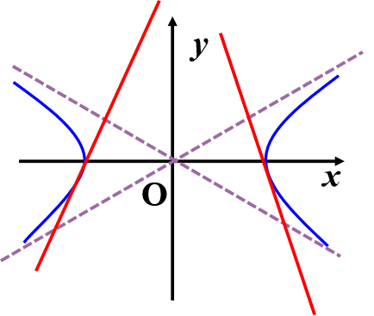
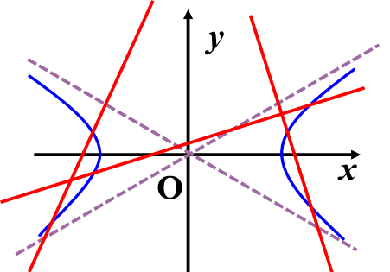
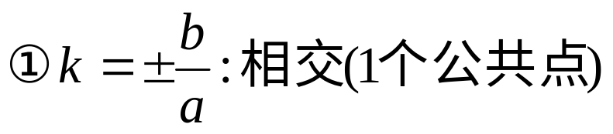
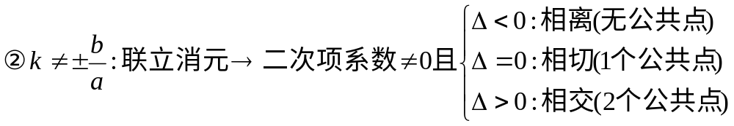
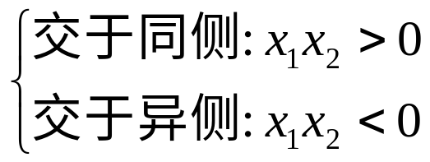
2.判定直线与双曲线的位置关系(代数法)
y
O
x

Slide 9
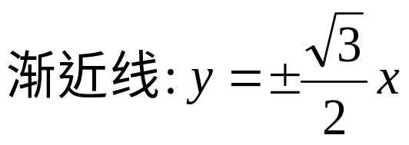
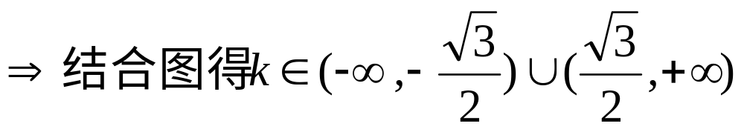
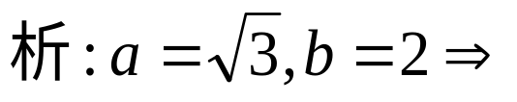
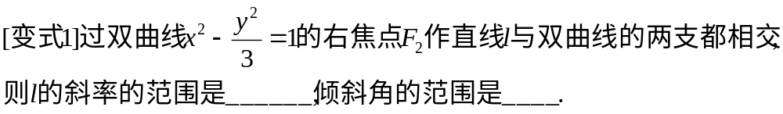

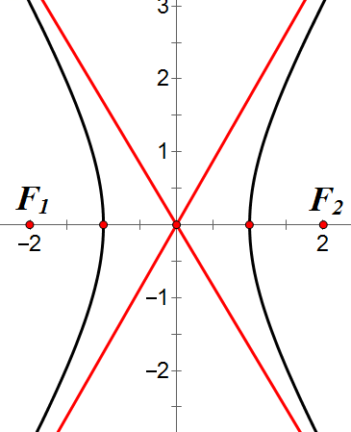
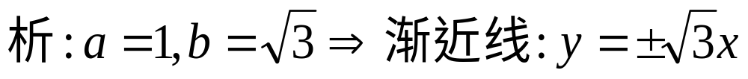

应用：直线与双曲线的位置关系
注：直线与双曲线的位置关系通常以渐近线的斜率为临界进行分析.

Slide 10
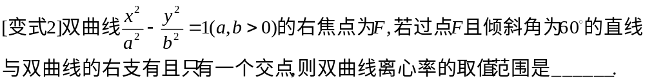

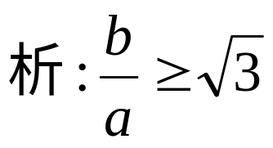
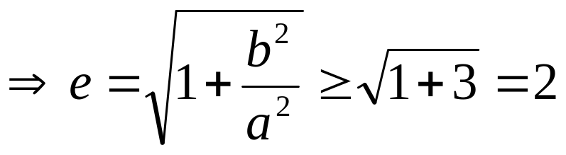
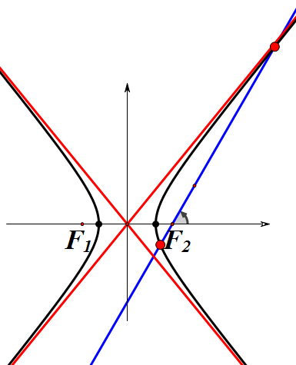
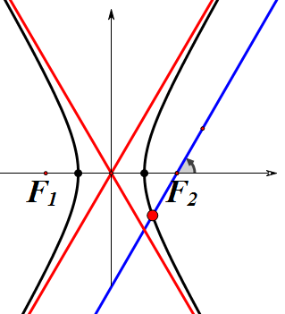
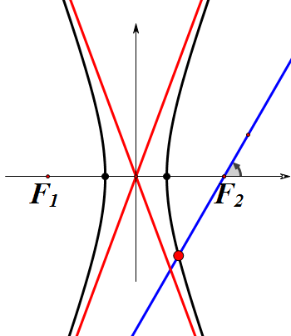
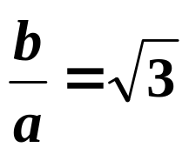
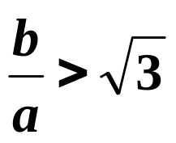
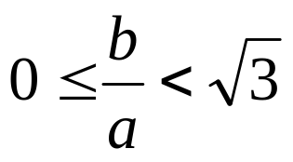
应用：直线与双曲线的位置关系
注：直线与双曲线的位置关系通常以渐近线的斜率为临界进行分析.

Slide 11
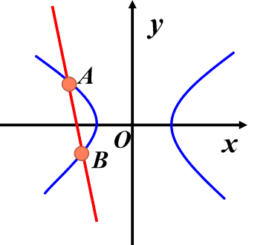

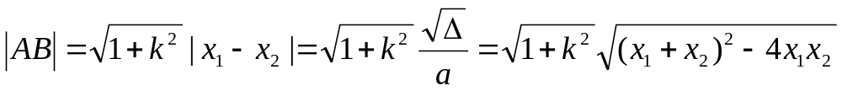
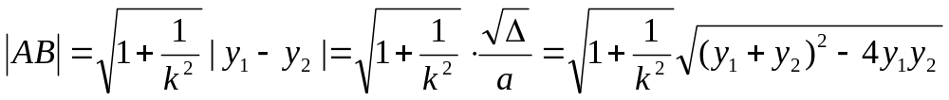
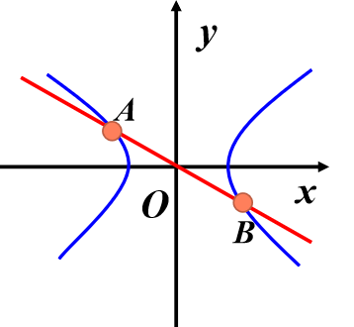
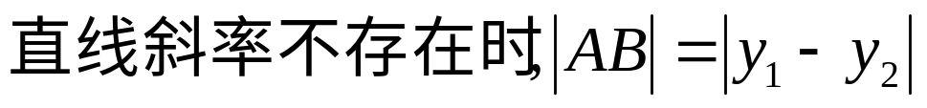
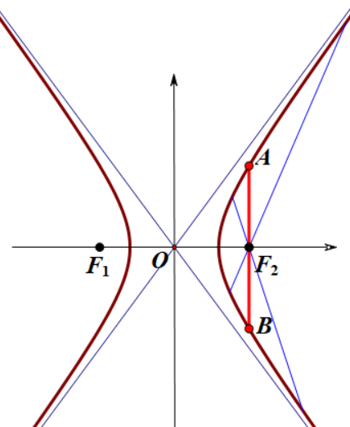
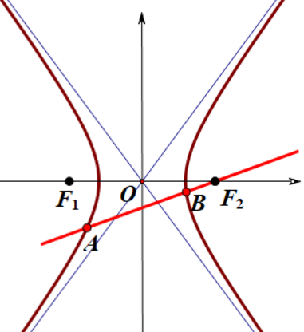
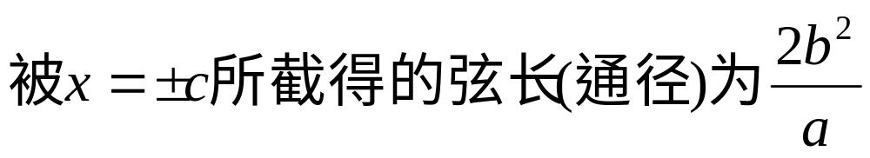


3.双曲线的弦长问题

Slide 12
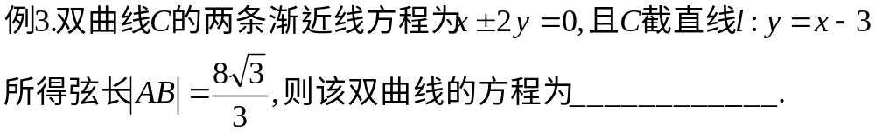
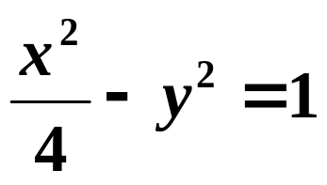
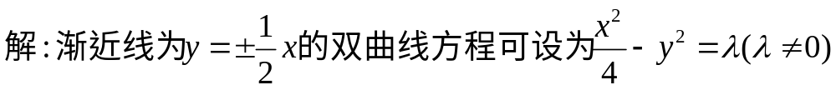
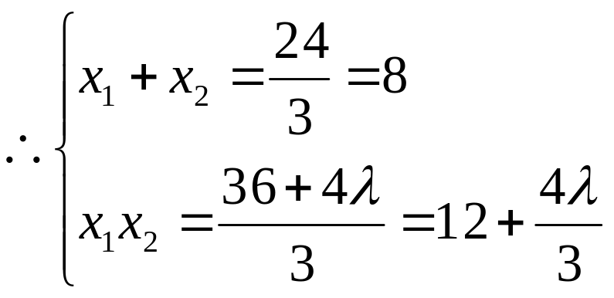
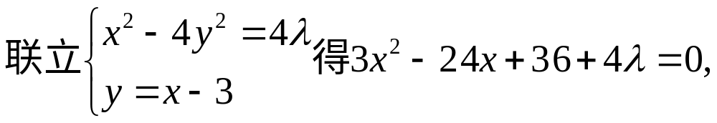

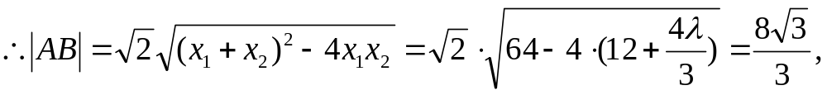


3.双曲线的弦长问题

Slide 13


3.双曲线的弦长问题
3
Notes:
结合图形分析

Slide 14






3.双曲线的弦长问题
3
Notes:
结合图形分析

Slide 15





4.双曲线的中点弦问题与点差法
例4.已知双曲线3x²－y²=3，求以定点P(2,1)为中点的弦AB所在的直线方程.

Slide 16






点差法
★中点弦问题
代点
作差
(斜率公式)
(中点公式)

Slide 17





4.双曲线的中点弦问题与点差法
[变式]已知双曲线3x²－y²=3,
证明：斜率为2的直线被双曲线所截得的弦的中点在一条直线上；

Slide 18






5.双曲线中的斜率乘积定值问题
焦点在x轴上：椭﹣双+
焦点在y轴上：颠倒a, b

Slide 19






巩固：双曲线中的斜率乘积定值问题

Slide 20









6.与双曲线的渐近线有关的结论
(特征三角形2)

Slide 21
课后作业：
1. 导学大书P98《3.2.1双曲线的简单几何性质（二）》

